Slide 1
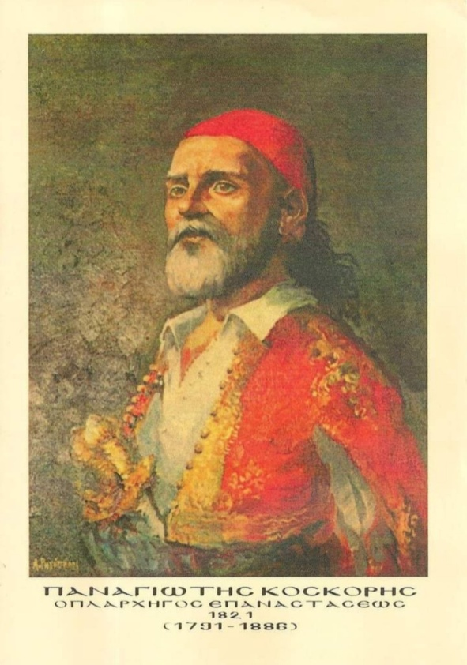
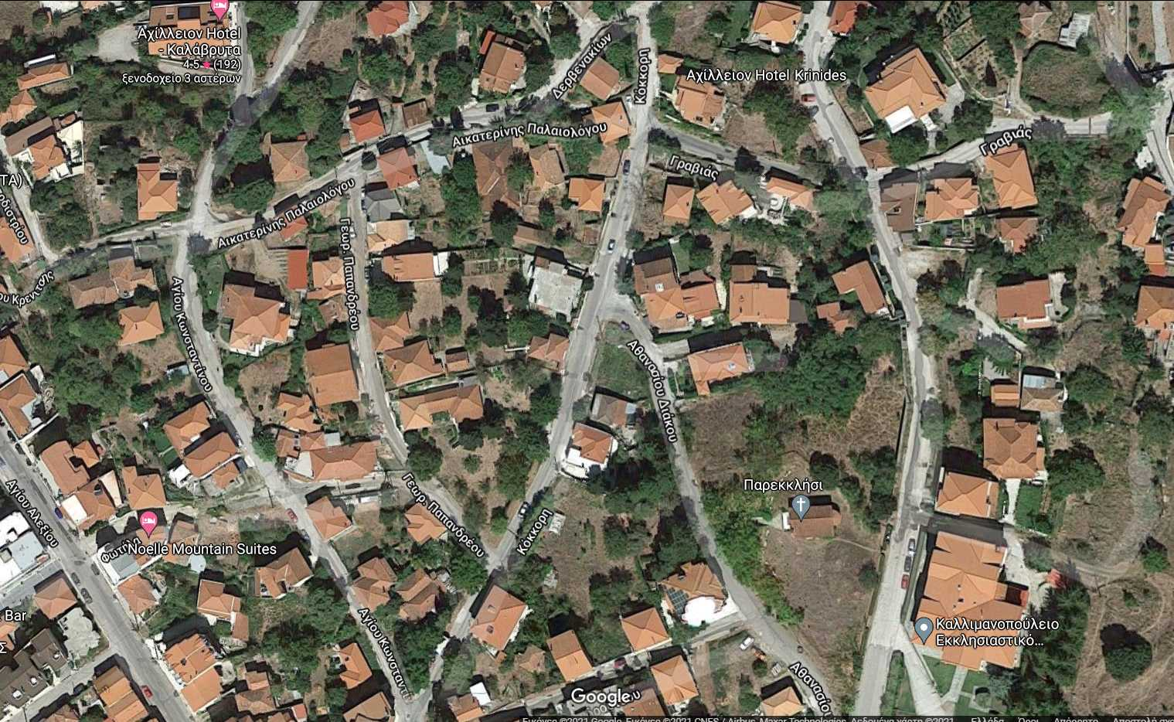
ΠΑΝΑΓΙΩΤΗΣ ΚΟΣΚΟΡΗΣ

Slide 2
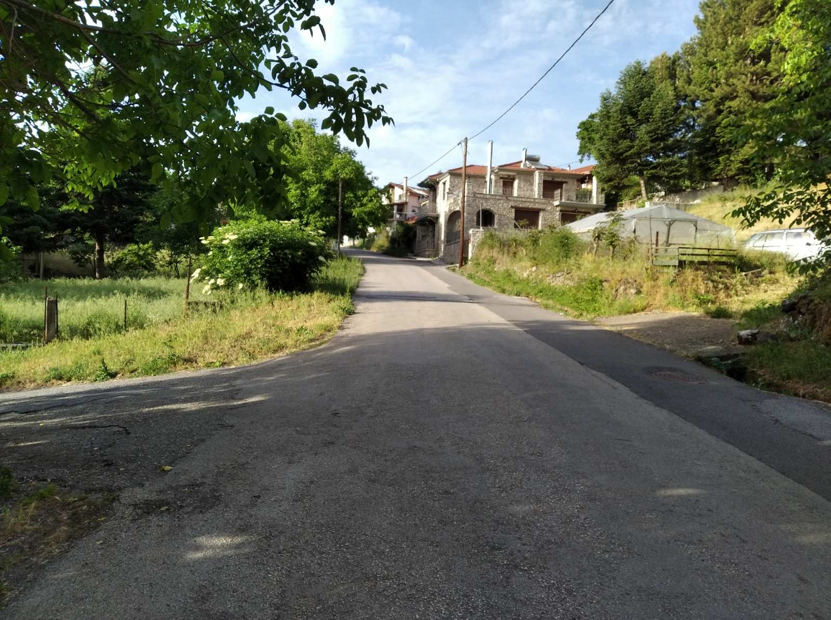
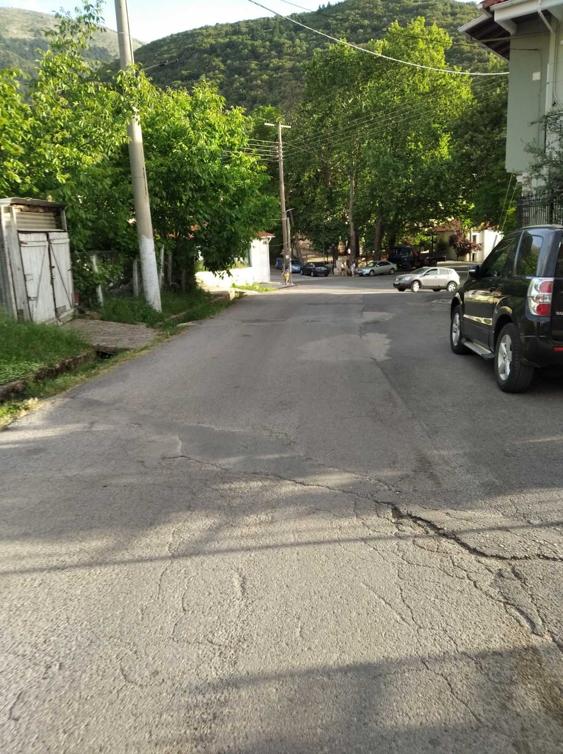
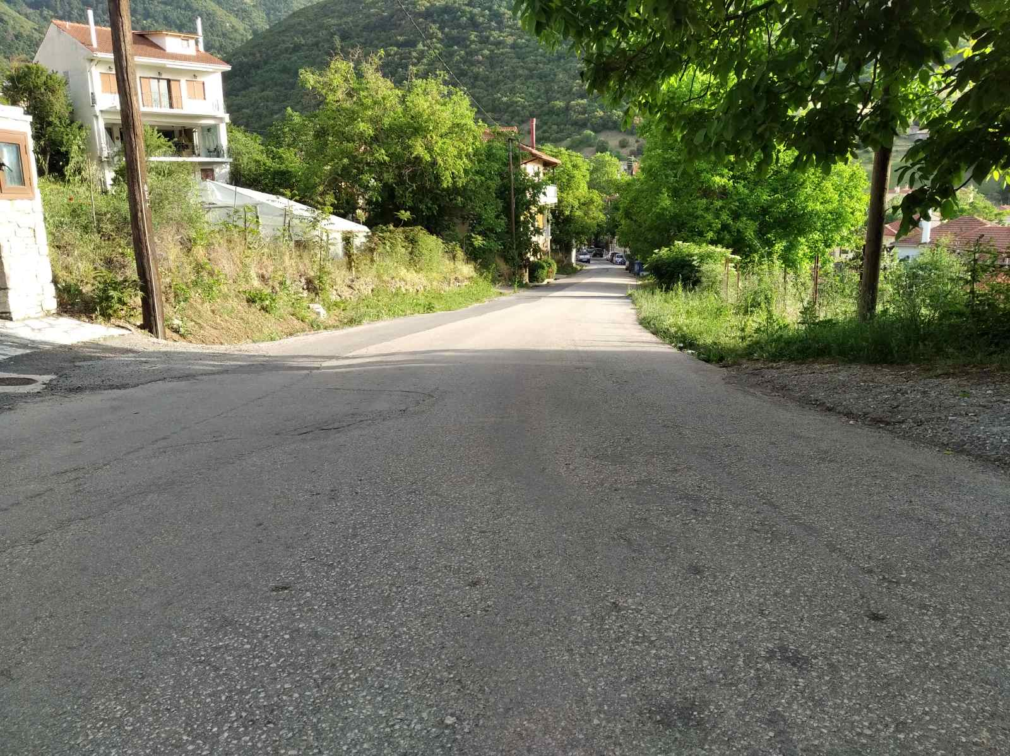
Φωτογραφίες του δρόμου όπως είναι τώρα

Slide 3
Ποιος ήταν ο οπλαρχηγός από το Καλλιφώνιο Καλαβρύτων
Ο Παναγιώτης Κόσκορης γεννήθηκε το 1791 και ήταν γόνος μιας αρκετά
φτωχής οικογένειας. Από μικρή ηλικία βρέθηκε να εργάζεται στην Μονή Αγίας
Λαύρας και ενήλικος αργότερα σε διάφορα ¨στέκια Τούρκων¨ στην ευρύτερη
περιοχή των Καλαβρύτων, αρχικά ως σταβλίτης και έπειτα σε πολλές και
διάφορες δουλειές. Αρκετά χρόνια μετά, επιστρέφει στο χωριό του με σκοπό
να κάνει οικογένεια, οπότε παντρεύεται και αποκτά δύο γιούς.
. Όμως το
γλυκό… “κρασί της επανάστασης” και το πνεύμα της ελευθερίας που τον
διακατέχει, τον “αναγκάζει” να ακολουθήσει το όνειρο της ελευθερίας και τον
τοπικό αγωνιστή των Καλαβρύτων Α. Στριφτόμπολα, ο οποίος ήταν αυτός
που τον ¨μύησε¨ στον τελικό απελευθερωτικό αγώνα. Πήρε μέρος σε πολλές
ένοπλες συγκρούσεις κατά των Οθωμανών και θεωρήθηκε από πολλούς
αρκετά γενναίος και δραστικός μαχητής.

Slide 4
Προτομή και πίνακας ζωγραφικής για τον τοπικό αγωνιστή
Το “Υπουργείο Πολέμου” της Προσωρινής Επαναστατικής Κυβέρνησης του
1824, τον προήγαγε τιμητικά στον στρατιωτικό βαθμό του Εκατόνταρχου, ενώ
του απονεμήθηκε και μετάλλιο τιμής. Ο ήρωας Κόσκορης, πέθανε σε βαθιά
γεράματα πάμπτωχος στο μικρό χωριό του, αφήνοντας κληρονομιά στους
απογόνους του μονάχα το ηρωικό όνομα και τα αιματοβαμμένα όπλα του. Υπάρχει προσωπογραφία του η οποία σχεδιάστηκε από τον ζωγράφο Ανδρέα
Π. Ρηγόπουλο με βάση τα ιστορικά στοιχεία και προτομή του, που
φιλοτεχνήθηκε από τον γλύπτη Γιώργο Γεωργιάδη.
Με φροντίδα του ιερέως
Σωτηρίου Παν. Κόσκορη και επιτροπής που ο ίδιος συνέστησε, το 1996
ανεγέρθηκε στο χώρο της τοπικής Εκκλησίας η προτομή του οπλαρχηγού, για
να θυμίζει στους επερχόμενους το ηρωικό παράδειγμα και την αυτοθυσία για
την πίστη και την Πατρίδα. Τέλος, υπάρχει δημοτικό τραγούδι στο οποίο
γίνεται αναφορά στο όνομα του αγωνιστή, καθώς και πολλά χειρόγραφα που
αφορούν τη δράση του, ενώ υπάρχει ακόμα η μεγάλη χατζάρα του με την
οποία “έσφαξε” αναρίθμητους Τούρκους, εις το όνομα της ελευθερίας και της
χριστιανοσύνης.

Slide 5
Δράση Δρόμοι Του 1821
Γυμνάσιο Καλαβρύτων
Τμήμα Α2 Σχολικό Έτος 2020-21
Υπεύθυνη Καθηγήτρια Δεσποτοπούλου Κωσταντίνα
Ομάδα Μαθητών 1. Πολυξένη Τζελέπη 2. Ηλέκτρα Τριανταφύλλου
3.Αρίστος Πανουτσακόπουλος
4. Μελίνα Μουτσάι

